Slide 1
Проект WebServer+API
Выполнил Шульженко

Slide 2
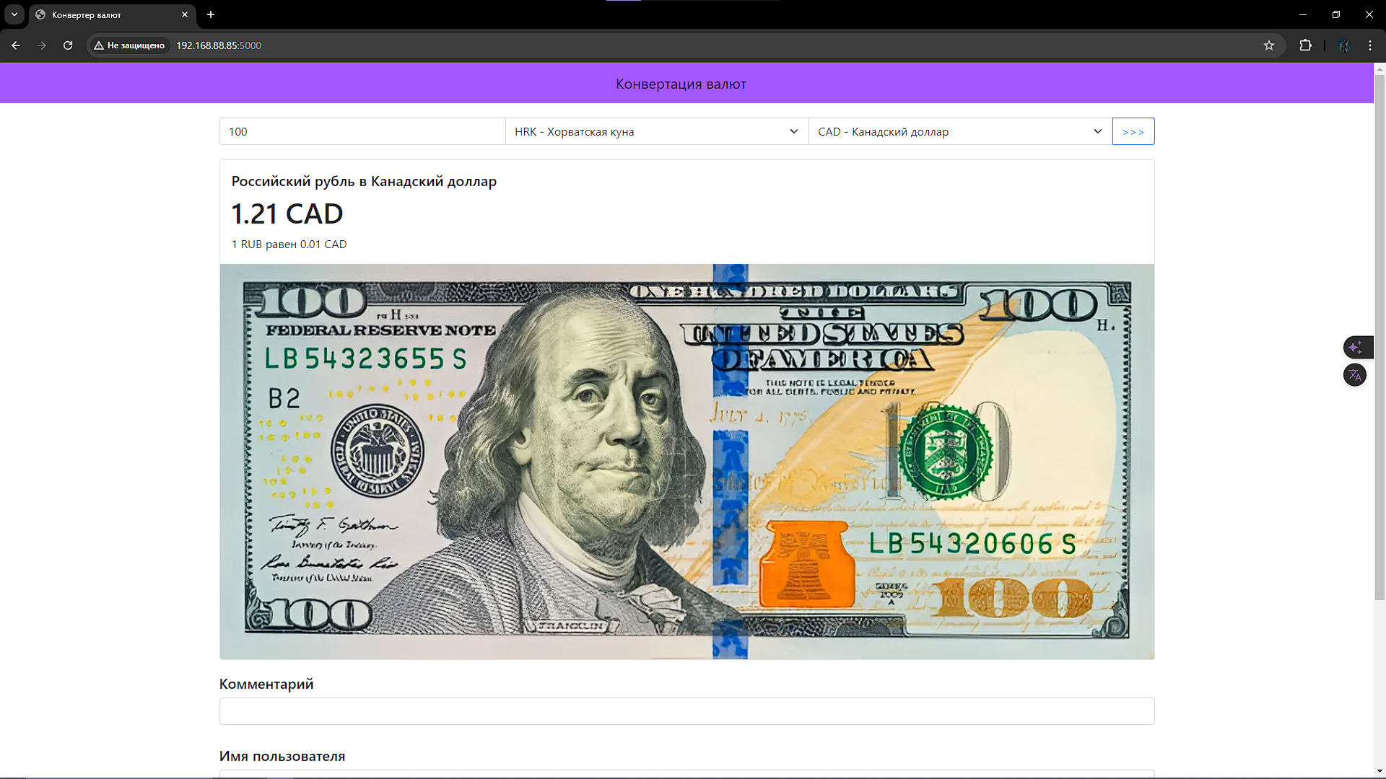
Сам проект
Самим проектом является конвертер валют:

Slide 3
Идея
Сделать простой и удобный конвертер валют и добавить к нему комментарии, где каждый пользователь и ник будут уникальными.
Для реализации проекта использовал Flask и CurrencyConverter.

Slide 4
Т/З
1)конвертер
2)красивый дизайн
3)комментарии
4)уникальность пользователей

Slide 5
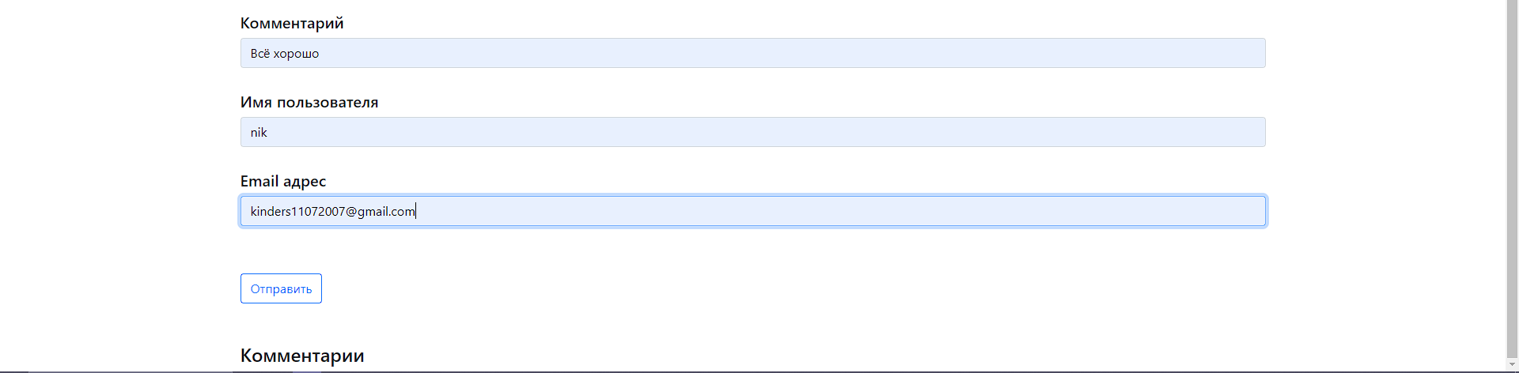
Что умеет сайт?
Ну во-первых конечно же конвертировать валюту.
Во-вторых можно оставлять комментарии и каждый пользователь будет уникальным:

Slide 6
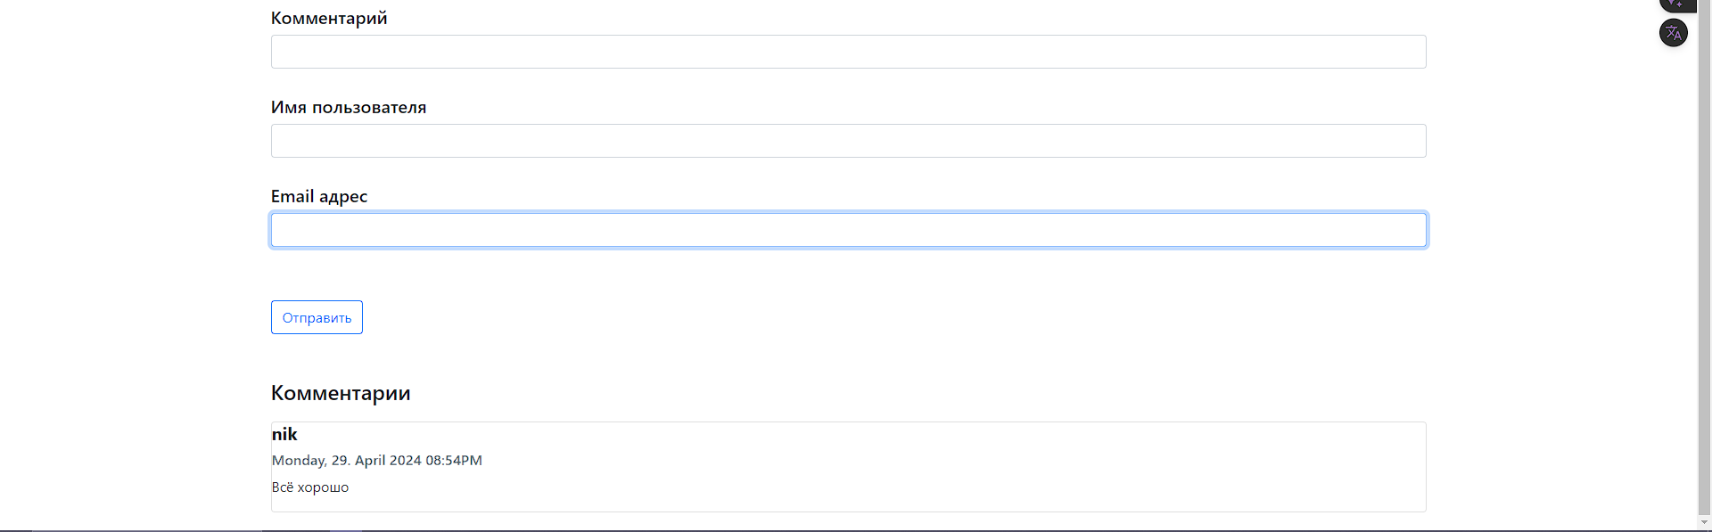
.

Slide 7
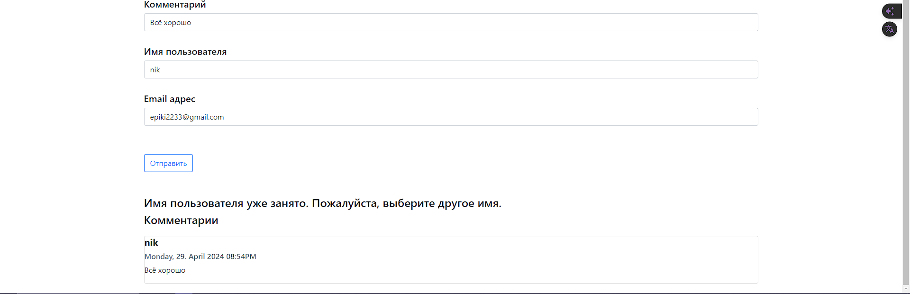
так-же при попытке ввести ник как у другого пользователя сайт выдаст ошибку:
.

Slide 8
.
Спасибо за внимание

